Slide 1
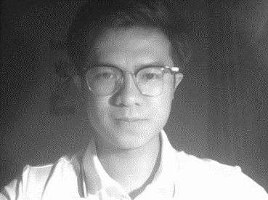

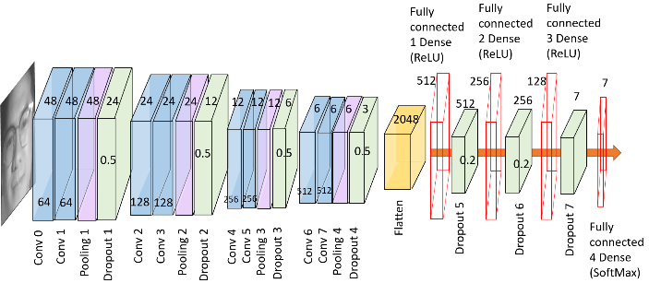
Căn chỉnh
Xoay ảnh
Kết quả
Thay đổi kích thước
Ảnh đầu vào
Nhận diện khuôn mặt

Slide 2
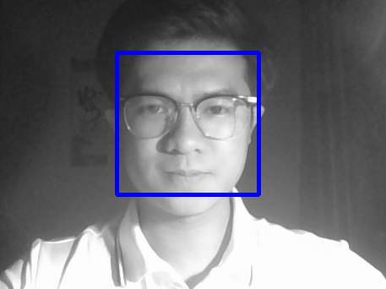


Slide 3
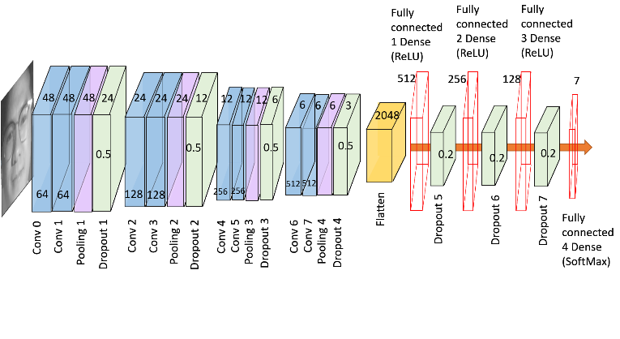
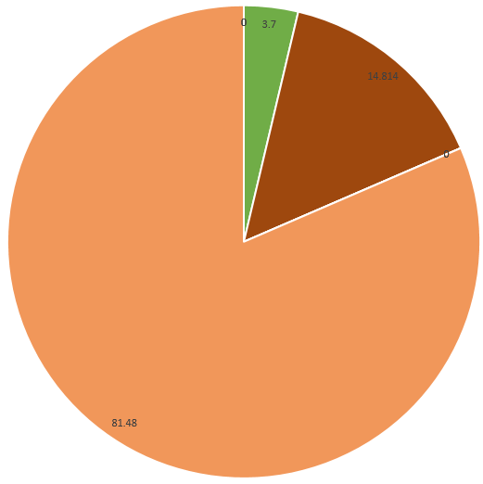

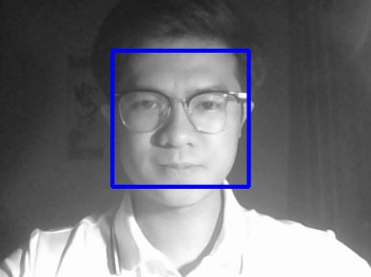
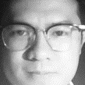
Ảnh đầu vào
Phát hiện khuôn mặt
Tiền xử lý ảnh
Nhận diện cảm xúc
Kết quả đầu ra

Slide 4
(a) Edge Features
(b) Line Features
(c) Four-rectangle Features

Slide 5
1. Edge Features
(a)
(b)
(c)
(d)
2. Line Features
(a)
(b)
(c)
(d)
(e)
(f)
(g)
(h)
2. Line Features
(a)
(b)

